Slide 1
Protein Pow(d)er
Proteasen – Mick, Eline, Vanessa

Slide 2
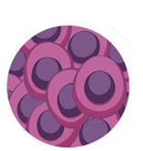
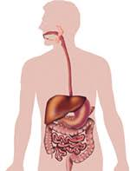
Wat is een aminozuurketen ?
Introductie Materiaal & Methode Resultaten Discussie
cellen
organisme

Slide 3
Wat is een aminozuurketen ?
Introductie Materiaal & Methode Resultaten Discussie
eiwitten
Belangrijke functies in de cel
Eiwitvorm van groot belang!!
cellen
organisme

Slide 4
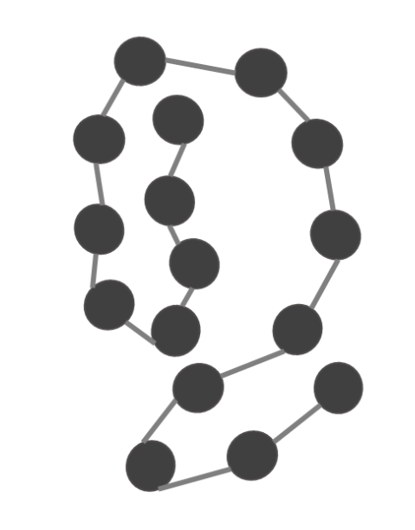
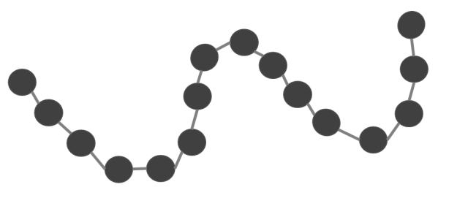
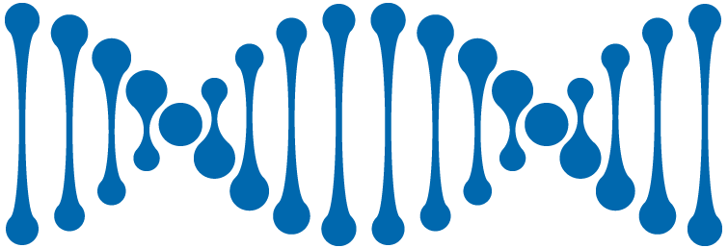
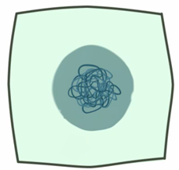
Wat is een aminozuurketen ?
Introductie Materiaal & Methode Resultaten Discussie
DNA
aminozuur
aminozuurketen
eiwit
cel
Notes:
Een eiwit is eigenlijk een gevouwen aminozuurketen. Aan de hand van informatie in ons DNA wordt er een aminozuurketen gemaakt. Die betstaat uit allemaal verschullende aminozuren en die kunnen interacties met elkaar gaan en dan gaan ze bij elkaar in de buurt liggen. En dat is eigenlijk hoe de vouwing tot stand komt. Er zijn veel verschillende soorten aminozuren. Voor deze casus is het een stuk versimpeld en maken we alleen oinderscheid tussen drie vershcillende aminozuren ….

Slide 5
Wat is een aminozuurketen ?
Introductie Materiaal & Methode Resultaten Discussie
DNA
aminozuur
aminozuurketen
eiwit
Hydrofoob
Polair
Cysteine
cel

Slide 6
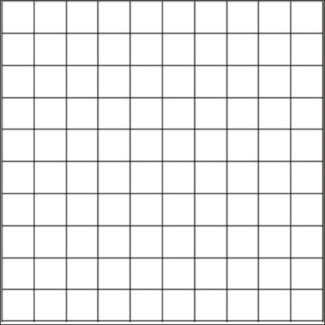
Protein Pow(d)er - Casus
Introductie Materiaal & Methode Resultaten Discussie
Constrained Optimization Problem
Score
Constraints:
Geen aminozuren op dezelfde plek
Hoek van 90 graden of recht
-1
-1
H
score: -2
score: 0
P
C
= -1
-1
-1
-5
= -1
= -5
score: -7
Notes:
We moetne zo stabiel mogelijke eiwitten vouwen en dat bereiken wr door aminozuren die een ineteractie met elkaar gaan zoveel mogelijk bij elkaar te leggen. Dus hoe verder in de min hoe beter de score.

Slide 7
8 ketens
Introductie Materiaal & Methode Resultaten Discussie
Nr | Keten | Lengte
1 | HHPHHHPHPHHHPH | 14
2 | HPHPPHHPHPPHPHHPPHPH | 20
3 | PPPHHPPHHPPPPPHHHHHHHPPHHPPPPHHPPHPP | 36
4 | HHPHPHPHPHHHHPHPPPHPPPHPPPPHPPPHPPPHPHHHHPHPHPHPHH | 50
5 | PPCHHPPCHPPPPCHHHHCHHPPHHPPPPHHPPHPP | 36
6 | CPPCHPPCHPPCPPHHHHHHCCPCHPPCPCHPPHPC | 36
7 | HCPHPCPHPCHCHPHPPPHPPPHPPPPHPCPHPPPHPHHHCCHCHCHCHH | 50
8 | HCPHPHPHCHHHHPCCPPHPPPHPPPPCPPPHPPPHPHHHHCHPHPHPHH | 50

Slide 8
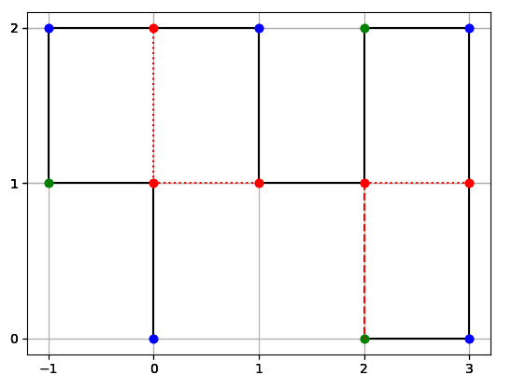
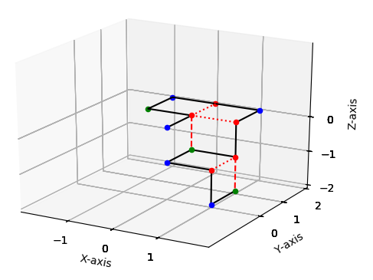
2D 3D
Introductie Materiaal & Methode Resultaten Discussie

Slide 9
Statespace
Introductie Materiaal & Methode Resultaten Discussie
Ketenlengte | Statespace 2D | Statespace 3D
14 | 5 * 10^5 | 2 * 10^8
20 | 3 * 10^8 | 4 * 10^12
36 | 2 * 10^13 | 6 * 10^23
50 | 2 * 10^20 | 4 * 10^33
Statespace 2D = 3 ^(aantal aminozuren – 2)
Statespace 3D = 5 ^(aantal aminozuren – 2)

Slide 10
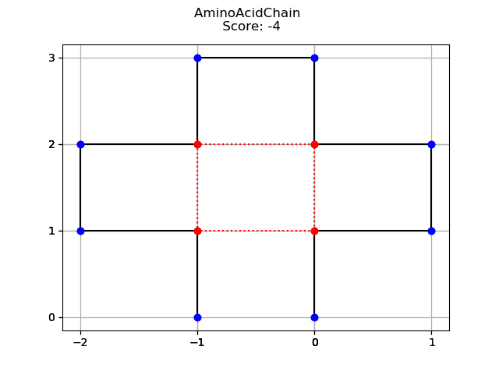

Introductie Materiaal & Methode Resultaten Discussie
Score: Upper- & Lower-BounD
Score upper-bound 2D = (aantal H) * - 1 + (aantal C) * - 5
Score upper-bound 3D = (aantal H) * - 1.5 + (aantal C) * - 7.5
Score: -4

Slide 11
Introductie Materiaal & Methode Resultaten Discussie
Score: Upper- & Lower-BounD
Keten | Lower-bound 2D / 3D | Upper-bound 2D | Upper-bound 3D
HHPHHHPHPHHHPH | 0 | 10 | 15
HPHPPHHPHPPHPHHPPHPH | 0 | 10 | 15
PPPHHPPHHPPPPPHHHHHHHPPHHPPPPHHPPHPP | 0 | -16 | -24
HHPHPHPHPHHHHPHPPPHPPPHPPPPHPPPHPPPHPHHHHPHPHPHPHH | 0 | -24 | -32
PPCHHPPCHPPPPCHHHHCHHPPHHPPPPHHPPHPP | 0 | 34 | -51
CPPCHPPCHPPCPPHHHHHHCCPCHPPCPCHPPHPC | 0 | 61 | -91
HCPHPCPHPCHCHPHPPPHPPPHPPPPHPCPHPPPHPHHHCCHCHCHCHH | 0 | -69 | -94
HCPHPHPHCHHHHPCCPPHPPPHPPPPCPPPHPPPHPHHHHCHPHPHPHH | 0 | -51 | -75

Slide 12
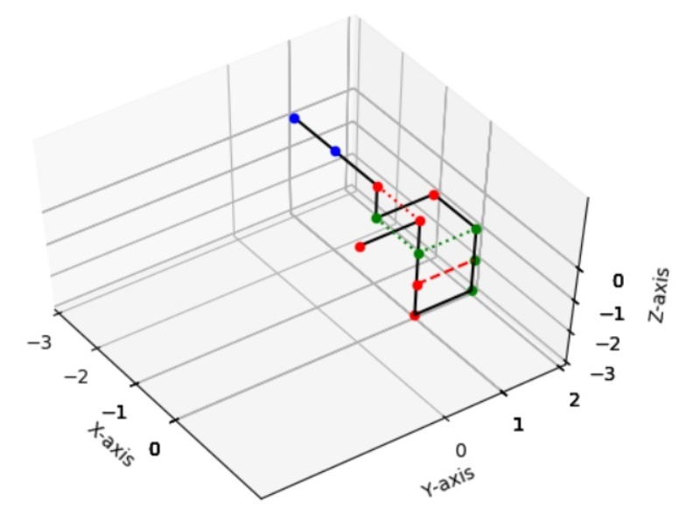
Algoritmen
Introductie Materiaal & Methode Resultaten Discussie
Breadth-first
Depth-first
Hillclimber

Slide 13
Algoritmen
Introductie Materiaal & Methode Resultaten Discussie
Breadth-first
Depth-first
Hillclimber

Slide 14
Breadth-first
Introductie Materiaal & Methode Resultaten Discussie
Ketens bouwen in een deque
First-in, First-out
Extra versie met heuristieken
Beperkt domein voor de x/y/z assen
Beam search
+ Sneller
- Verliest garantie beste oplossing
1 2 3

Slide 15
depth-first
Introductie Materiaal & Methode Resultaten Discussie
Ketens bouwen in een deque
Last-in, First-out
Priority-Queue
Betere score gaat voor
+ Sneller resultaat
+ Kan stoppen wanneer het te lang duurt
1 2 3

Slide 16
Algoritmen
Introductie Materiaal & Methode Resultaten Discussie
Breadth-first
Depth-first
Hillclimber

Slide 17
Hillclimber
Introductie Materiaal & Methode Resultaten Discussie
Verandert de richting van één verbinding
Notes:
Iedere iteratie wordt er in de hillclimber een verbinding van richting veranderd. Deze verbinding wordt random gekozen. Dat veranderen gaat als volgt: …
Dit gaat goed, want de keten ligt niet over zichzelf heen. KLIK. Maar het kan ook gebeuren dat hij wel over zichzelf heen komt te liggen door de verandering en dan voldoet de keten niet meer aan de constraints. In dat geval wordt de verandering niet goedgekeurd en wordt er een nieuwe verbinding uitgekozen om te veranderen. Dit gebeurt eigenlijk totdat er een verandering is goedgekeurd.

Slide 18
Hillclimber
Introductie Materiaal & Methode Resultaten Discussie
Verandert de richting van één verbinding

Slide 19
Hillclimber
Introductie Materiaal & Methode Resultaten Discussie
Verandert de richting van één verbinding

Slide 20
Hillclimber
Introductie Materiaal & Methode Resultaten Discussie
Verandert de richting van één verbinding

Slide 21
Hillclimber
Introductie Materiaal & Methode Resultaten Discussie
Verandert de richting van één verbinding

Slide 22
Hillclimber
Introductie Materiaal & Methode Resultaten Discussie
Verandert de richting van één verbinding

Slide 23

Hillclimber
Introductie Materiaal & Methode Resultaten Discussie
Verandert de richting van één verbinding

Slide 24

Hillclimber
Introductie Materiaal & Methode Resultaten Discussie
Verandert de richting van één verbinding
Aminozuren op dezelfde plek: opnieuw

Slide 25
Hillclimber
Introductie Materiaal & Methode Resultaten Discussie
Verandert de richting van één verbinding
Aminozuren op dezelfde plek: opnieuw
Houden bij betere of gelijke score
Notes:
Hierna wordt er eigenlijk gekeken naar de score. Is die beter of gelijk aan de oude score, dan wordt de nieuwe keten opgeslagen en de oude weggegooid. Als de score slechter is, wordt de nieuwe keten weggegooid.
Na deze stap begint er een nieuwe iteratie en gebeurt het hele riedeltje dus opnieuw

Slide 26
Hillclimber
Introductie Materiaal & Methode Resultaten Discussie
Verandert de richting van één verbinding
Aminozuren op dezelfde plek: opnieuw
Houden bij betere of gelijke score
Maar met wat voor keten start de hillclimber?

Slide 27
Hillclimber
Introductie Materiaal & Methode Resultaten Discussie
Recht gevouwen

Slide 28
Hillclimber
Introductie Materiaal & Methode Resultaten Discussie
Recht gevouwen
Random gevouwen

Slide 29
Hillclimber
Introductie Materiaal & Methode Resultaten Discussie
Recht gevouwen
Random gevouwen
Na Depth-first

Slide 30
experiment Hillclimber
Introductie Materiaal & Methode Resultaten Discussie
Verschil in scoreverloop tussen de hillclimber varianten
Gemiddelde score van 40 runs
1000 iteraties per run
Gemiddelde score uitgezet tegen iteraties
Ketens:
1 (kortste PH)
4 (langste PH)
5 (kortste PHC)
7 (langste PHC)

Slide 31
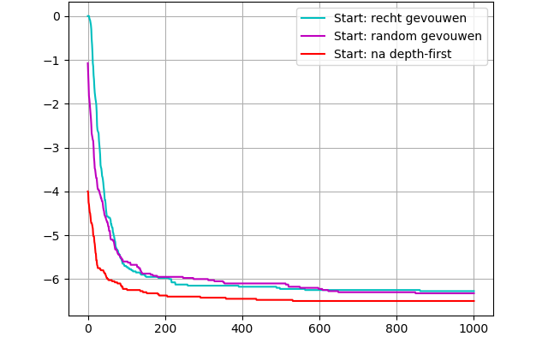
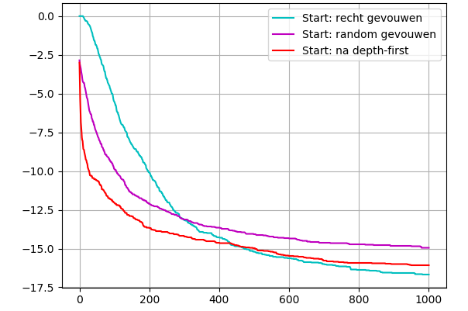
Resultaten Hillclimber
Introductie Materiaal & Methode Resultaten Discussie
Keten 1 (kortste PH)
Keten 4 (langste PH)
Gemiddelde score
Gemiddelde score
Iteratie nummer
Iteratie nummer

Slide 32
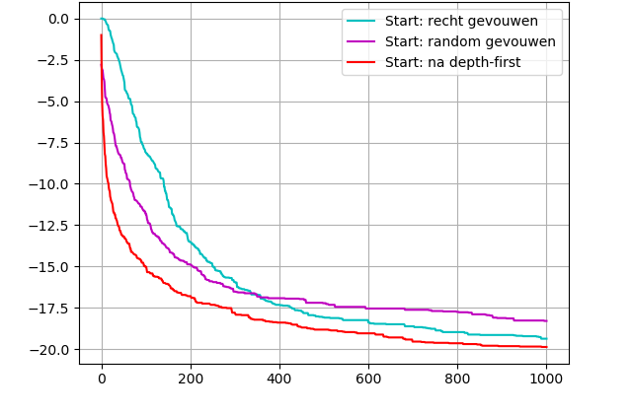
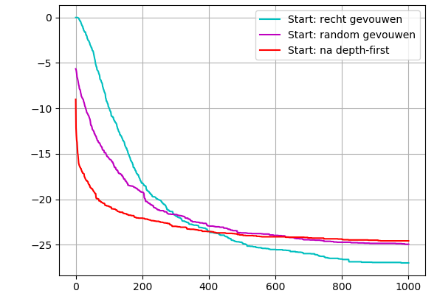
Resultaten Hillclimber
Introductie Materiaal & Methode Resultaten Discussie
Keten 5 (kortste PHC)
Keten 7 (langste PHC)
Gemiddelde score
Gemiddelde score
Iteratie nummer
Iteratie nummer

Slide 33
scores 2d
Introductie Materiaal & Methode Resultaten Discussie
Keten | Ketenlengte | Breadth-first met heuristieken | Depth-first | Hillclimber (recht gevouwen)
1 | 14 | -6 | -6 | -6
2 | 20 | -7 | -5 | -8
3 | 36 | -8 | -3 | -9
4 | 50 | -10 | -6 | -15
5 | 36 | -15 | -3 | -17
6 | 36 | -35 | -8 | -24
7 | 50 | -16 | -14 | -24
8 | 50 | -24 | -6 | -19

Slide 34
scores 3D
Introductie Materiaal & Methode Resultaten Discussie
Keten | Ketenlengte | Breadth-first met heuristieken | Depth-first | Hillclimber (recht gevouwen)
1 | 14 | -6 | -4 | -7
2 | 20 | -5 | -3 | -10
3 | 36 | -8 | -1 | -14
4 | 50 | -22 | -4 | -20
5 | 36 | -17 | -1 | -33
6 | 36 | -35 | -3 | -39
7 | 50 | -29 | -9 | -35
8 | 50 | -23 | -4 | -34

Slide 35
Conclusie
Introductie Materiaal & Methode Resultaten Discussie
Wat gaf bij ons het beste resultaat?
Hillclimber: rechte keten als begin
Alle algoritmen 2D: hillclimber (recht)
Alle algoritmen 3D: hillclimber (recht)
→ Hillclimber (recht) werkte het beste bij ons!

Slide 36
discussie
Introductie Materiaal & Methode Resultaten Discussie
Waarom werkte hillclimber beter met rechte keten?
Vervolgonderzoek: constraint relaxation
Breadth first vs hillclimber
Vervolgonderzoek: beam van beam-search vergroten
Notes:
Daardoor zijn veel mogelijkheden al uigesloten die misschien een hele goede score zou kunnen opleveren.
Een oplossing hiervoor zou constraint relaxation kunnen zijn, omdat dan die uitgesloten mogelijkheden kunnen vrijkomen
We zagen dat de hillclimber wat betere scores opleverde dan de breadth-first, maar wel als we de beste score van 20 runs namen. De breadth-first geeft eigenlijk altijd dezelfde score maar vond wel een minder goede score dan de hillclimber dus het zou leuk zijn om die score nog te kunnen verbeteren. Dat zou misschien kunnen door de beam van beam-search te vergroten.

